Slide 1





KTUTS
BÀI 4
Notes:
Thiết kế: Hương Thảo – Zalo 0972.115.126. Các nick khác đều là giả mạo, ăn cắp chất xám

Slide 2





Slide 3



Vừng ơi! Mở ra!
DIỆU HIỀN

Slide 4
Cái gì bao phủ khắp nơi. Không mùi, không sắc mà ai cũng cần?
Đáp án: Không khí

Slide 5
Không khí có màu gì?
Đáp án: Không màu

Slide 6
Chúng ta nhìn thấy nhau và nhìn thấy đồ vật quanh ta cho thấy không khí có tính gì?
Đáp án: Trong suốt

Slide 7



Slide 8


3. Không khí gồm những thành phần nào?

Slide 9
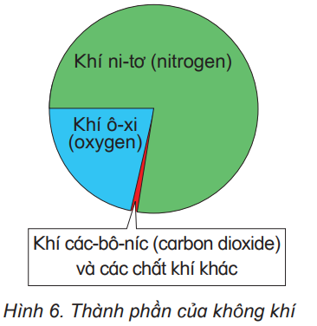
1. Thành phần của không khí được chỉ ra trong hình 6.
Kể tên các thành phần của không khí, trong đó thành phần nào nhiều nhất?

Slide 10


Slide 11
Thành phần chính của không khí gồm: ni-tơ, ô-xi và các-bô-níc.
Thành phần nhiều nhất là ni-tơ.

Slide 12

Quan sát hình hơi nước đọng trên cửa kính khi trời nồm. Dự đoán trong không khí còn chứa thành phần gì?
Trong không khí còn có hơi nước.

Slide 13
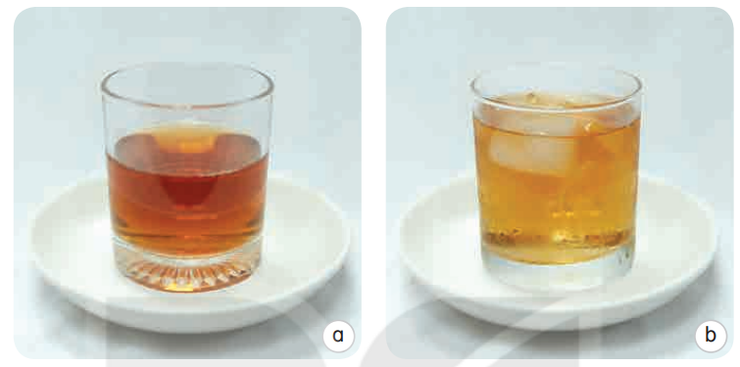
2. Chuẩn bị: 2 cốc thủy tinh không màu, 2 đĩa, nước màu, viên nước đá, giấy ăn khô.
Tiến hành: Cho một lượng nước có màu như nhau vào hai cốc, cho vào cốc b vài viên nước đá (Hình 7). Khoảng vài phút sau lấy giấy ăn lau phía ngoài của mỗi cốc và phía trong mỗi đĩa.
Giải thích hiện tượng xảy ra phía ngoài mỗi cốc và phía trong mỗi cốc.

Slide 14
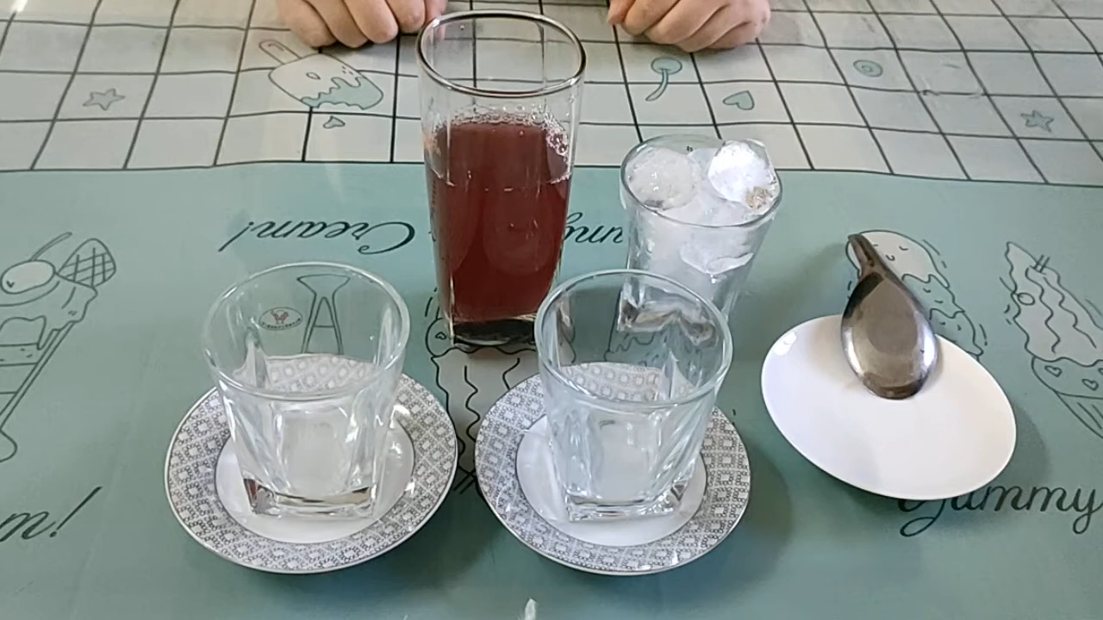

Slide 15
Cốc b có nước bên ngoài thành cốc và dưới đĩa. Nguyên nhân do thành của cốc b lạnh và nước trong không khí gặp lạnh thì ngưng tụ lại.

Slide 16
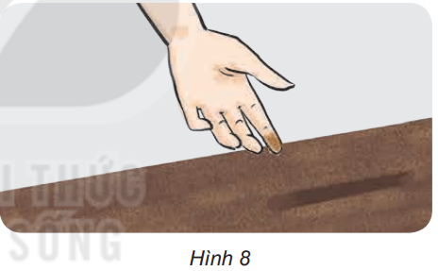
3. Quan sát hình 8 và nêu hiện tượng xảy ra khi miết ngón tay trên một bàn để lâu ngày không lau chùi.
Trong không khí còn chứa bụi

Slide 17


Slide 18


Nêu một số tính chất của không khí.

Slide 19









Slide 20
Thả mẫu đất khô vào nước thấy sủi bọt khí. Hiện tượng này cho biết mẫu đất rỗng hay không? Vì sao?
Qua hiện tượng sủi bọt khí cho thấy mẫu đất rỗng và chứa không khí.

Slide 21
Sử dụng bơm xe đạp và chậu nước, hãy đề xuất cách làm để phát hiện lỗ thủng trên săm xe đạp.
Để phát hiện lỗ thủng trên săm xe đạp người ta bơm căng săm xe rồi cho vào chậu nước, bóp nhẹ săm, chỗ nào sủi bọt khí thì chỗ đó có lỗ thủng.

Slide 22


Ghi nhớ nội dung bài
Tìm hiểu trước nội dung bài 5

Slide 23



Slide 24




Liên hệ: Hương Thảo: Zalo 0972.115.126
Link Facebook: https://www.facebook.com/huongthaoGADT
Thầy cô copy link FB và dán vào trình duyệt sẽ ra nick của em ạ, hoặc gõ tìm kiếm trên Facebook với tên: huongthaogadt

